Slide 1
এই স্লাইডটি সম্মানিত শিক্ষকবৃন্দের জন্য।
তাই স্লাইডটি হাইড করে রাখা হয়েছে।
এই পাঠটি শ্রেণিকক্ষে উপস্থাপনের সময় প্রয়োজনীয় পরামর্শ প্রতিটি
স্লাইডের নিচে অর্থাৎ Slide Note এ সংযোজন করা হয়েছে
যাতে শ্রেণিকার্যক্রম শিক্ষার্থীদের সক্রিয় অংশগ্রহণে পাঠটি শিক্ষার্থীকেন্দ্রিক
হয়। আশা করি সম্মানিত শিক্ষকগণ পাঠটি উপস্থাপনের পূর্বে উল্লেখিত
Note দেখে নেবেন এবং F5 চেপে উপস্থাপন শুরু করতে পারেন।

Slide 3
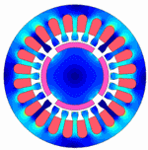
এ,কে,এম,আই,খায়রুল আলম
সিনিয়র সহকারি শিক্ষক
নিউ মডেল বহমুখী উচ্চ বিদ্যালয়
শুক্রাবাদ, ঢাকা – ১২০৭
পদার্থবিজ্ঞান
দশম শ্রেণি
দশম অধ্যায়
স্থির তড়িৎ

Slide 4
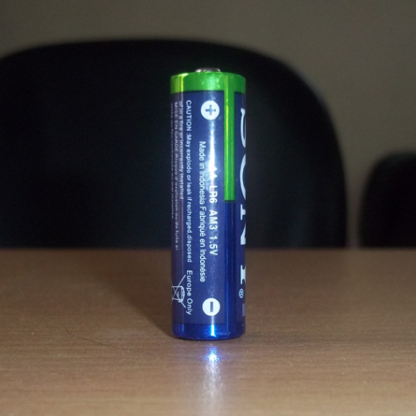
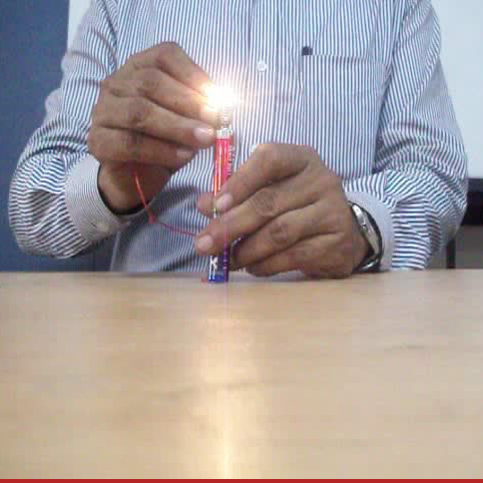
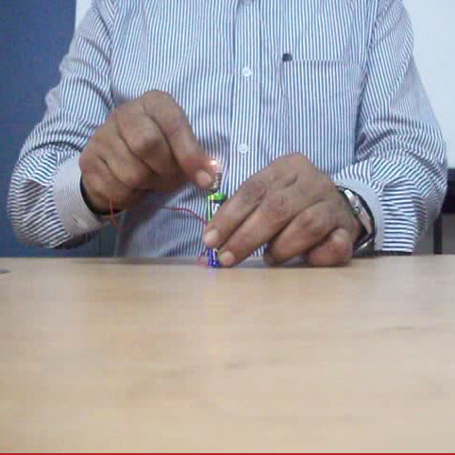
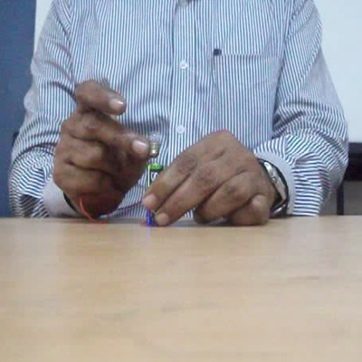
শুষ্ক কোষটির এক প্রান্ত থেকে অন্য প্রান্তে বিদ্যুৎ পাঠাচ্ছে কে?
বাল্বটি জ্বলছে কেনো?
এটি কীসের ছবি?
Notes:
বিভব পার্থক্যের দরুন সংঘটিত এই ঘটনাটি দেখিয়ে এবং পাঠ সংশ্লিষ্ট প্রশ্নোত্তরের মাধ্যমেপাঠের প্রতি মনোযোগ আকর্ষণ এবং শিরোনাম শিক্ষার্থীদের কাছ থেকে বের করার জন্য স্লাইডটি ব্যবহার করা হয়েছে। এখানে বিষয় শিক্ষক বাস্তব উপকরণ ব্যবহার করে ঘটনাটি দেখালে ভালো হয়। সংশ্লিষ্ট অন্য কোন ঘটনা প্রদর্শন করে পাঠ সংশ্লিষ্ট প্রশ্নোত্তরের মাধ্যমেও এ কাজটি করা যেতে পারে। কোন প্রশ্নের উত্তর সরাসরি না বলে দেয়াই ভালো । তবে বিশেষ ক্ষেত্রে শিক্ষার্থীদের কাছ থেকে উত্তর বের করতে সাহায্য করা যেতে পারে।

Slide 5
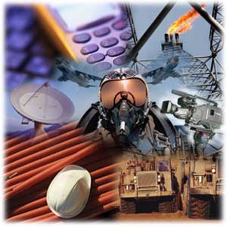
তড়িৎ বিভব
Notes:
এই স্লাইডটি শিরোনাম লেখাসহ পাঠ ঘোষণার জন্য রাখা হয়েছে।

Slide 6
শিখনফল
এ পাঠ শেষে শিক্ষার্থীরা…
তড়িৎ বিভব ব্যাখ্যা করতে পারবে।
তড়িৎ শক্তি সংরক্ষণে ধারকের কার্যক্রম ব্যাখ্যা
করতে পারবে ।
Notes:
এই পাঠ শেষে অর্জিতব্য শিখনফলকে সামনে রেখে পাঠকে ধারাবাহিকভাবে পরিচালনার উদ্দেশ্যে এই স্লাইডটি রাখা হয়েছে।

Slide 7
এই অবস্থানে বলটিতে বিভব শক্তির কী কোনো পরিবর্তন হয়েছে?
শক্তির এই পরিবর্তনের ফলাফল কী হবে?
বলটিতে কোন ধরনের শক্তি জমা হয়েছে?
Notes:
এই স্লাইড থেকে প্রথম শিখনফল অর্জনের চেষ্টা করা হয়েছে। বিশেষ করে তড়িৎ বিভব উপস্থাপনে শিক্ষার্থীদের সাহায্য করা হয়েছে। তবে শিক্ষক ইচ্ছে করলে শ্রেণিতে উপস্থাপনের সময় স্লাইডে উল্লেখিত প্রশ্নগুলো মুছে দিয়ে আপনার নিজের মতো করে প্রশ্ন করতে পারেন অথবা অন্য কোন যুক্তিযুক্ত উপায়েও এ কাজটি করতে পারেন।

Slide 8
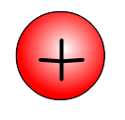
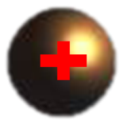
আধানটিকে ধনাত্মক পাতের দিকে আনতে কী করতে হবে?
ধনাত্মক আধানটি ঋণাত্মক পাতের দিকে যাচ্ছে কেনো?
এখানে কোন ধরনের বিভব?
আধান চলাচলের এই বৈদ্যুতিক প্রভাবকে কী বলা হয়?
এখানে কোন ধরনের বিভব?
Notes:
প্রথম শিখনফল অর্জনের চেষ্টা অব্যাহত হয়েছে। বিশেষ করে তড়িৎ বিভব উপস্থাপনে শিক্ষার্থীদের সাহায্য করা হয়েছে। তবে শিক্ষক ইচ্ছে করলে শ্রেণিতে উপস্থাপনের সময় স্লাইডে উল্লেখিত প্রশ্নগুলো মুছে দিয়ে আপনার নিজের মতো করে প্রশ্ন করতে পারেন অথবা অন্য কোন যুক্তিযুক্ত উপায়েও এ কাজটি করতে পারেন।

Slide 9
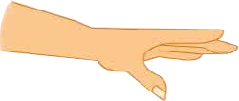
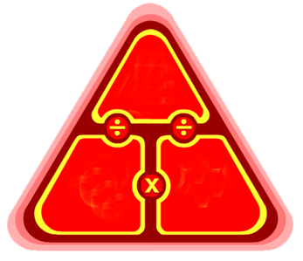
A বস্তুর চারিদিকের তড়িৎ ক্ষেত্রে কোনো চার্জ আনতে হলে কী করতে হবে?
W
A
V
q
Notes:
প্রথম শিখনফল অর্জনের চেষ্টা অব্যাহত হয়েছে। বিশেষ করে তড়িৎ বিভব উপস্থাপনে শিক্ষার্থীদের সাহায্য করা হয়েছে। তবে শিক্ষক ইচ্ছে করলে শ্রেণিতে উপস্থাপনের সময় স্লাইডে উল্লেখিত প্রশ্নগুলো মুছে দিয়ে আপনার নিজের মতো করে প্রশ্ন করতে পারেন অথবা অন্য কোন যুক্তিযুক্ত উপায়েও এ কাজটি করতে পারেন।

Slide 10
জোড়ায় কাজ
12 C
144 J
A
চার্জিত বস্তু A এর বিভব পার্থক্য নির্ণয় কর।
Notes:
শিক্ষার্থীদের জ্ঞান ও অনুধাবন দক্ষতা পরিমাপের জন্য এ ধরনের জোড়ায় কাজ দিতে পারেন

Slide 11
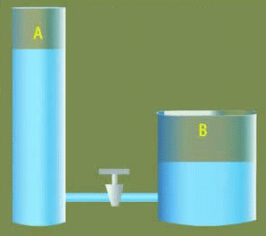
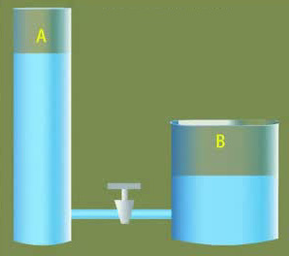
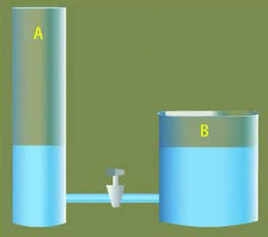
A এবং B চার্জিত বস্তু পরিবাহী দ্বারা যোগ করলে চার্জ কোন দিকে যাবে?
A
B
কর্কটি খুলে দিলে তরল পদার্থ কোনদিকে যাবে?
কতক্ষণ পর্যন্ত তরল প্রবাহিত হবে?
Notes:
প্রথম শিখনফল অর্জনের চেষ্টা অব্যাহত হয়েছে। বিশেষ করে তড়িৎ বিভব পার্থক্য উপস্থাপনে শিক্ষার্থীদের সাহায্য করা হয়েছে। তবে শিক্ষক ইচ্ছে করলে শ্রেণিতে উপস্থাপনের সময় স্লাইডে উল্লেখিত প্রশ্নগুলো মুছে দিয়ে আপনার নিজের মতো করে প্রশ্ন করতে পারেন অথবা অন্য কোন যুক্তিযুক্ত উপায়েও এ কাজটি করতে পারেন।

Slide 12
বিশাল সমুদ্র থেকে এক গ্লাস পানি তুলে নিলে
এর পানি তলের পার্থক্য দেখে বুঝা যাবে কী?
বিশাল ভূ-পৃষ্ঠে ইলেকট্রন আসলে পৃথিবী তড়িৎগ্রস্থ হবে কী?
তাহলে পৃথিবী তথা ভূমির বিভব কত?
Notes:
এখানে পৃথিবীর ভূমির বিভব উপস্থাপনে শিক্ষার্থীদের সাহায্য করা হয়েছে। তবে শিক্ষক ইচ্ছে করলে শ্রেণিতে উপস্থাপনের সময় স্লাইডে উল্লেখিত প্রশ্নগুলো মুছে দিয়ে আপনার নিজের মতো করে প্রশ্ন করতে পারেন অথবা অন্য কোন যুক্তিযুক্ত উপায়েও এ কাজটি করতে পারেন।

Slide 13
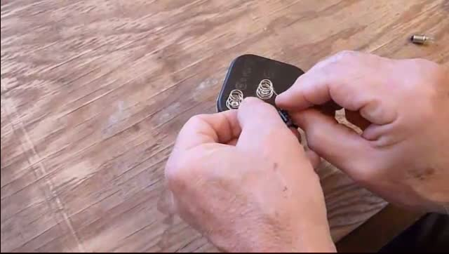
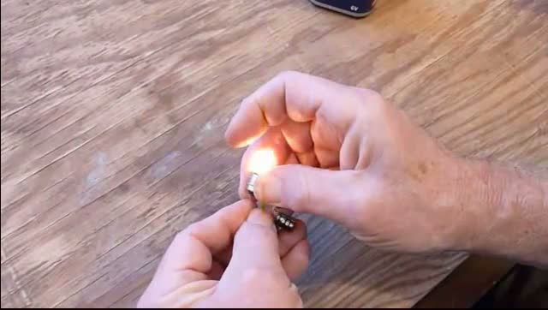
এই বস্তুগুলোতে বিদ্যুৎ আসলো কীভাবে?
এই বস্তুগুলোতে কী প্রথমে বিদ্যুৎ ছিলো?
এধরনের বস্তুকে আমরা কী বলতে পারি?
Notes:
এই স্লাইড থেকে দ্বিতীয় শিখনফল অর্জনের চেষ্টা করা হয়েছে। বিষয় শিক্ষক ইচ্ছে করলে স্লাইডে উল্লেখিত ভিডিও ঘটনাটি নিজে ভিডিওতে ব্যবহৃত উপকরণ ব্যবহার করে এধরনের কাজ করতে পারেন। সম্ভব নাহলে ভিডিওটি দেখিয়ে স্লাইডে উল্লেখিত ভিডিও প্রদর্শন করে বিভিন্ন প্রশ্নোত্তরের মাধ্যমে কাজটি করতে পারেন। শ্রেণিতে উপস্থাপনের সময় স্লাইডে উল্লেখিত প্রশ্নগুলো মুছে দিয়ে আপনার নিজের মতো করে প্রশ্ন করতে পারেন অথবা অন্য কোন যুক্তিযুক্ত উপায়েও এ কাজটি করতে পারেন।

Slide 14
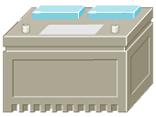
ঋণাত্মক উৎস থেকে ইলেকট্রন কোন পাতের দিকে যাচ্ছে?
B পাতের কণাগুলোর অবস্থানের কোন পরিবর্তন হবে?
A পাতটি কোন ধরনের চার্জে চার্জিত হবে?
ধারক কীভাবে তড়িৎ সংরক্ষণ করে?
তড়িৎ অন্তরক
ধাতব পাতগুলোতে কী কী মৌলিক কণা রয়েছে?
B পাতকে তড়িৎ উৎসের ধনাত্মক প্রান্তের সাথে সংযোগ করলে কী ঘটবে?
A
B
সুইচ OFF
সুইচ ON
সুইচ OFF
সুইচ ON
F
F
O
N
O
F
F
-
+
O
N
O
বিভব উৎস
Notes:
দ্বিতীয় শিখনফল অর্জনের চেষ্টা অব্যাহত হয়েছে। বিষয় শিক্ষক ইচ্ছে করলে স্লাইডে উল্লেখিত ঘটনাটি নিজে স্লাইডে ব্যবহৃত উপকরণ ব্যবহার করে এধরনের কাজ করতে পারেন। সম্ভব নাহলে স্লাইডে উল্লেখিত ঘটনা প্রদর্শন করে বিভিন্ন প্রশ্নোত্তরের মাধ্যমে কাজটি করতে পারেন। শ্রেণিতে উপস্থাপনের সময় স্লাইডে উল্লেখিত প্রশ্নগুলো মুছে দিয়ে আপনার নিজের মতো করে প্রশ্ন করতে পারেন অথবা অন্য কোন যুক্তিযুক্ত উপায়েও এ কাজটি করতে পারেন।

Slide 15
এখন তড়িৎ উৎসের সাথে পাতগুলোর সংযোগ বিচ্ছিন্ন করলে কী ঘটবে?
A
B
N
O
-
+
N
O
বিভব উৎস
Notes:
দ্বিতীয় শিখনফল অর্জনের চেষ্টা অব্যাহত হয়েছে। শ্রেণিতে উপস্থাপনের সময় স্লাইডে উল্লেখিত প্রশ্নগুলো মুছে দিয়ে আপনার নিজের মতো করে প্রশ্ন করতে পারেন অথবা অন্য কোন যুক্তিযুক্ত উপায়েও এ কাজটি করতে পারেন।

Slide 16
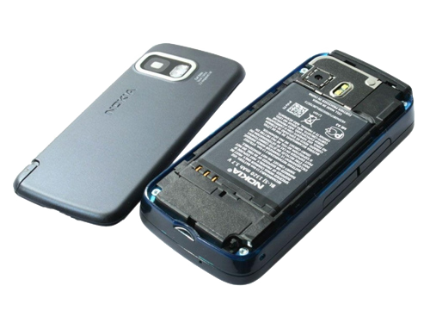
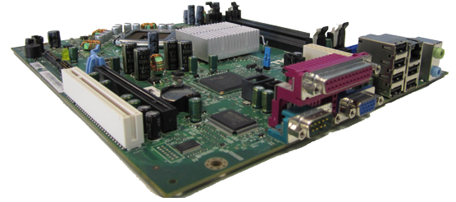
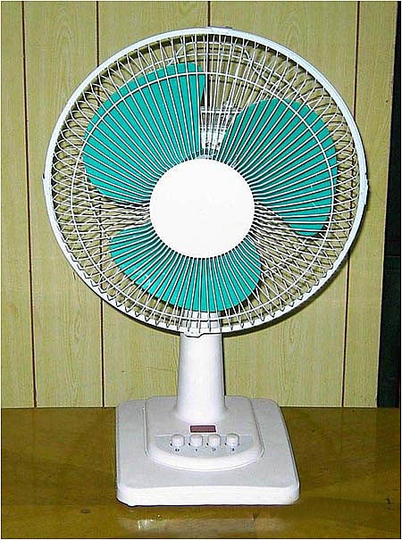
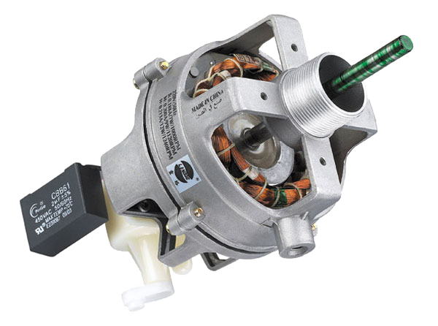
তড়িৎ ধারক কোথায় কোথায় ব্যবহার হয়?
Notes:
দ্বিতীয় শিখনফল অর্জনের চেষ্টা অব্যাহত হয়েছে। শ্রেণিতে উপস্থাপনের সময় স্লাইডে উল্লেখিত প্রশ্নগুলো মুছে দিয়ে আপনার নিজের মতো করে প্রশ্ন করতে পারেন অথবা অন্য কোন যুক্তিযুক্ত উপায়েও এ কাজটি করতে পারেন।

Slide 17
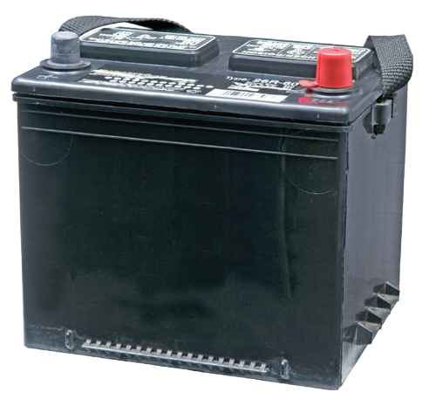
দলগত কাজ
চিত্রে প্রদর্শিত বস্তুটি কিছুদিন পর পর চার্জ দিতে হয় কেন? কারণ ব্যাখ্যা কর।
Notes:
এখানে শিক্ষার্থীরা দ্বিতীয় শিখনফল অর্জন করতে সমর্থ হয়েছে কি-না তা জানার জন্য এ ধরনের দলগত কাজের ব্যবস্থা করা যেতে পারে।

Slide 18
মূল্যায়ন
তড়িৎ শক্তি সংরক্ষণে -
(i) কমপক্ষে দুইটি ধারক পাতের প্রয়োজন
(ii) ধারক পাতগুলো বিদ্যুৎ পরিবাহী হতে হবে
(iii) ধারক পাতগুলো বিদ্যুৎ অপরিবাহী হতে হবে
নিচের কোনটি সঠিক?
(ক) i , iii
(খ) i , ii
(গ) i , ii, iii
(ঘ) ii , iii
চার্জদ্বয়ের দূরত্ব অর্ধেক করলে এদের মধ্যবর্তী বল কত হবে?
(ক) ২ গুণ
(খ) ৩ গুণ
(গ) ৪ গুণ
(ঘ) ৫ গুণ
Notes:
পাঠটি সম্পর্কে সার্বিকভাবে জানার জন্য মূল্যায়নের ব্যবস্থা করা যেতে পারে।

Slide 19
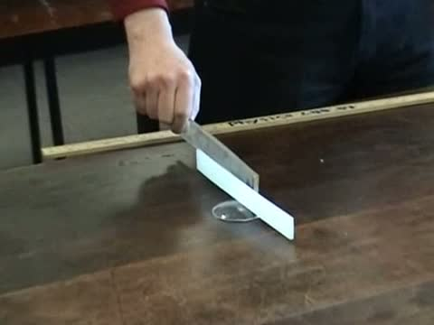
বাড়ির কাজ
ধারকের নীতি মেনে চলে এমন ৫টি বৈদ্যুতিক যন্ত্রের নাম লিখ।
Notes:
আজকের পাঠের অর্জিত শিখন দ্বারা শিক্ষার্থীরা যেন তাদের নিজ নিজ সৃজনশীল প্রতিভার বিকাশ ঘটাতে পারে সে উদ্দেশ্যে এধরনের কাজ দেয়া যেতে পারে। তবে বিষয় শিক্ষক ইচ্ছে করলে অন্য যে কোনো যুক্তিযুক্ত উপায় অবলম্বন করতে পারেন।

Slide 21
কৃতজ্ঞতা স্বীকার
শিক্ষা মন্ত্রণালয়, মাউশি, এনসিটিবি ও এটুআই-এর সংশ্লিষ্ট কর্মকর্তাবৃন্দ
এবং কন্টেন্ট সম্পাদক হিসেবে যাঁদের নির্দেশনা, পরামর্শ ও তত্ত্বাবধানে এই মডেল কন্টেন্ট সমৃদ্ধ হয়েছে তারা হলেন-
জনাব সামসুদ্দিন আহমেদ তালুকদার, প্রভাষক, টিটিসি, কুমিল্লা
জনাব মোঃ খাদিজা ইয়াসমিন, সহকারি অধ্যাপক, টিটিসি, ঢাকা
জনাব মোঃ তাজুল ইসলাম, সহকারি অধ্যাপক, টিটিসি, পাবনা
জনাব জি,এম রাকিবুল ইসলাম, প্রভাষক, টিটিসি, রংপুর

